Slide 1
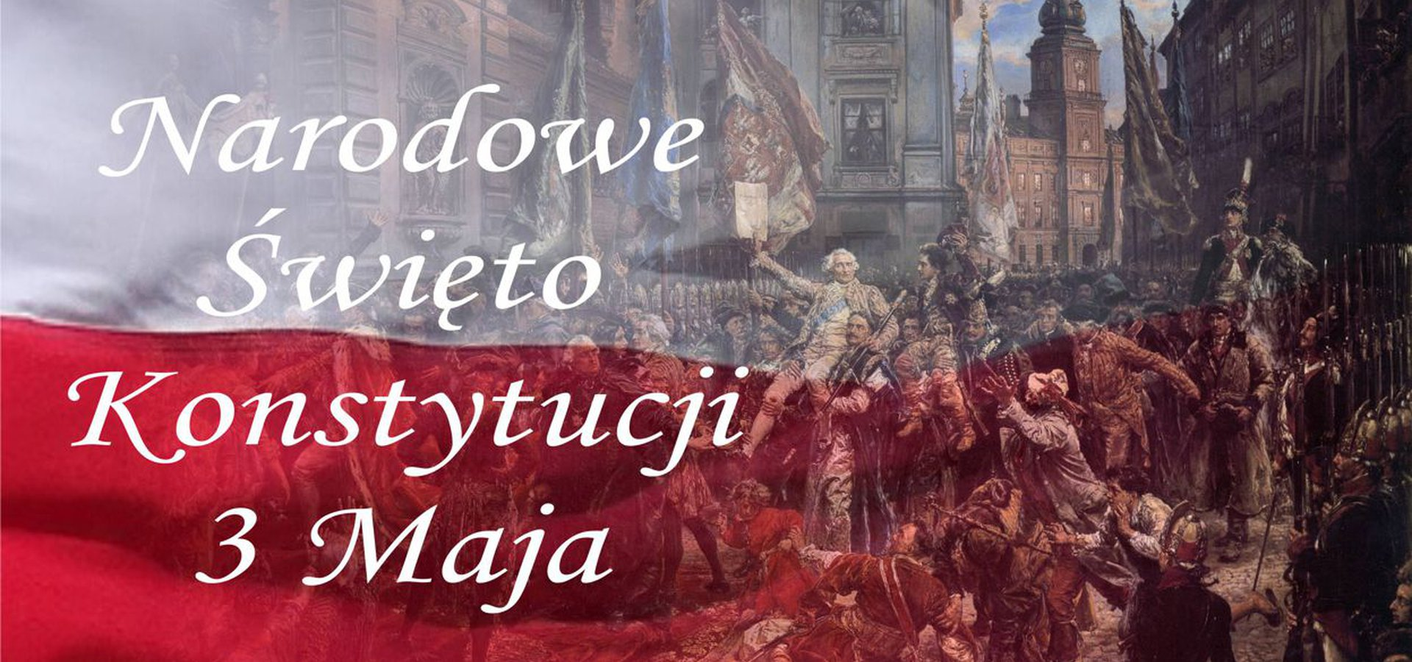
Konstytucja 3 Maja

Slide 3
Konstytucja 3 maja została ustanowiona ustawą rządową przyjętą tego dnia przez Sejm Czteroletni. Została zaprojektowana w celu zlikwidowania obecnych od dawna wad opartego na wolnej elekcji i demokracji szlacheckiej systemu politycznego Rzeczypospolitej Obojga Narodów. Konstytucja zmieniła ustrój państwa na monarchię dziedziczną, ograniczyła znacząco demokrację szlachecką, odbierając prawo głosu i decyzji w sprawach państwa szlachcie nieposiadającej ziemi (gołocie), wprowadziła częściowe zrównanie praw osobistych mieszczan i szlachty oraz stawiała chłopów pod ochroną państwa, w ten sposób łagodząc nadużycia pańszczyzny. Konstytucja formalnie zniosła liberum veto.

Slide 4
Przyjęcie monarchicznej Konstytucji 3 maja spowodowało opozycję republikanów oraz sprowokowało wrogość Imperium Rosyjskiego, które od 1768 roku było protektorem Rzeczypospolitej i gwarantem nienaruszalności jej ustroju. W wojnie w obronie konstytucji Polska, zdradzona przez swojego pruskiego sprzymierzeńca Fryderyka Wilhelma II, została pokonana przez wojska rosyjskie Katarzyny Wielkiej, wspierające konfederację targowicką – spisek części polskich magnatów przeciwnych zmianie ustroju Rzeczypospolitej. Po utracie niepodległości w 1795 roku przez 123 lata rozbiorów przypominała o walce o niepodległość. Zdaniem dwóch współautorów Ignacego Potockiego i Hugona Kołłątaja była „ostatnią wolą i testamentem gasnącej Ojczyzny”.

Slide 5
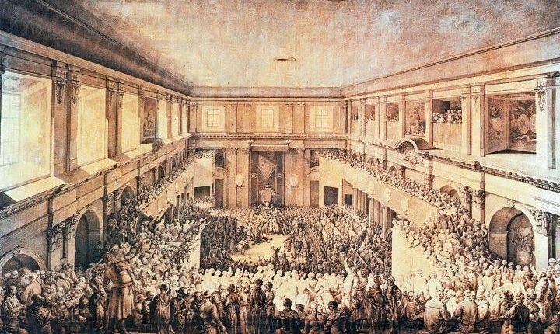
Zaprzysiężenie Konstytucji 3 Maja

Slide 6
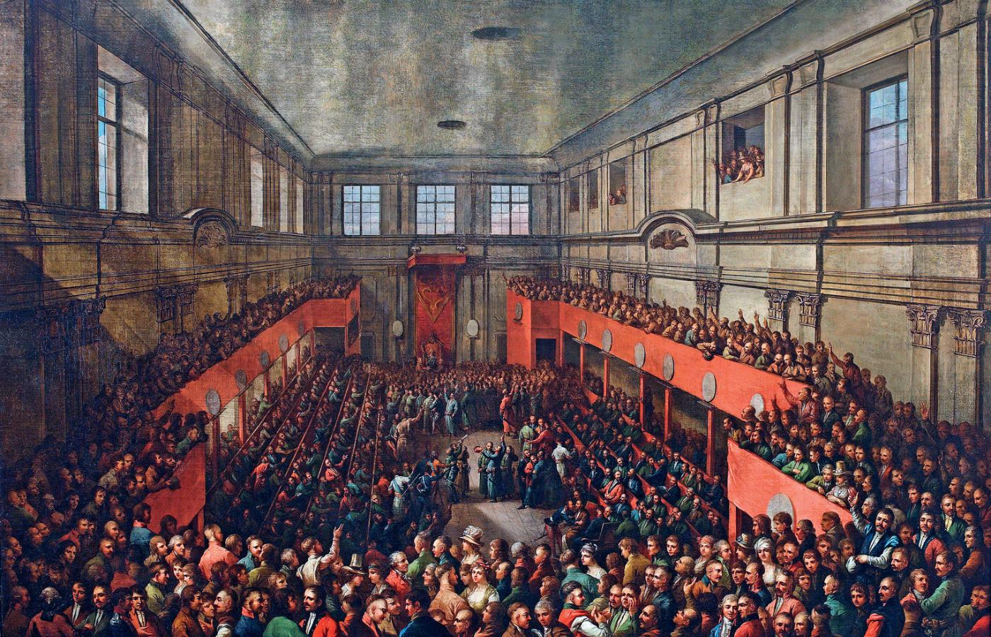
Uchwalenie Konstytucji 3 Maja 1791

Slide 7
Wydarzenia na świecie stworzyły atmosferę sprzyjającą reformatorom. Sąsiedzi Polski byli zbyt zaangażowani w wojny (w szczególności z Imperium Osmańskim) i w rozwiązywanie wewnętrznych konfliktów, aby ingerować w Polsce. Największe możliwości reform otworzył Sejm Czteroletni obradujący w latach 1788–1792. 7 września 1789 sejm wyłonił Deputację do Formy Rządu, kierowaną przez biskupa kamienieckiego Adama Stanisława Krasińskiego, do zadań której należało opracowanie projektu zmiany ustroju Rzeczypospolitej. 17 grudnia 1789 do sejmu wniesiono zaaprobowany przez deputację tekst marszałka nadwornego litewskiego Ignacego Potockiego pt. Zasady do formy rządu. Projekt ten, zgodny z duchem republikańskim, zakładał podporządkowanie rządu sejmowi, a sejmu sejmikom, przy zachowaniu wybieralności wszystkich urzędników państwowych, od króla począwszy.

Slide 8
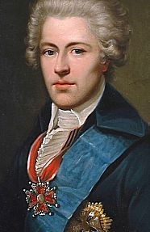
W czerwcu i lipcu 1790 Ignacy Potocki opracował liczący 658 artykułów Projekt do formy rządów, złożony do sejmu 2 sierpnia 1790, który stanowił szersze wyłożenie jego koncepcji republikańskich. Projekt ten, zakładający nikłą władzę monarchy, spotkał się ze sprzeciwem Stanisława Augusta. Od roku 1790 sejm przyjął formę sejmu skonfederowanego. Skonfederowany sejm stanowił kontynuację konfederacji sejmowej zawiązanej już 7 października 1788. W wyniku podniesienia bezpieczeństwa kraju dzięki zawiązaniu 29 marca 1790 roku sojuszu zaczepno-odpornego z Prusami, król Stanisław August zaczął sprzyjać Stronnictwu Patriotycznemu. Przystąpienie króla do sojuszu polsko-pruskiego zainicjowało przełom polityczny w obradach sejmowych wyrażający się we współdziałaniu Stanisława Augusta z patriotyczną większością sejmową.

Slide 9
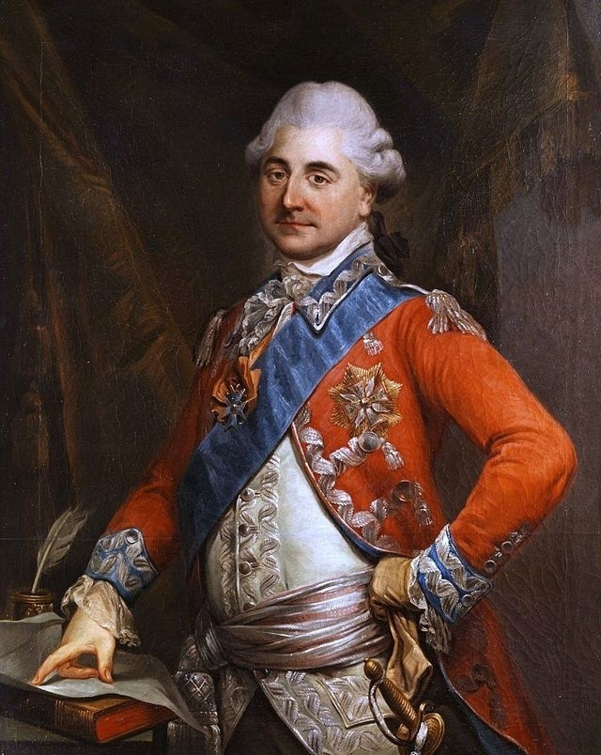
4 grudnia 1790 Ignacy Potocki w rozmowie ze Stanisławem Augustem ustalił, że król przejmie inicjatywę w pracach nad kształtem nowej konstytucji, a projekt ten przygotowany w tajemnicy, zostanie w całości przedstawiony do zatwierdzenia sejmowi. Władca podyktował główne założenia nowej ustawy zasadniczej swojemu sekretarzowi Scipione Piattoliemu, który na ich podstawie naszkicował kolejne dwie wersje przyszłej konstytucji. Po konsultacji tych tekstów z Ignacym Potockim, król podyktował swojemu współpracownikowi Aleksandrowi Linowskiemu projekt zatytułowany Reforma konstytucji, który z kolei konsultowany ze Stanisławem Małachowskim, Hugonem Kołłątajem i Ignacym Potockim legł u podstaw następnego projektu Prawa konstytucyjne, opatrzonego datą 25 marca 1791. Tekst ten sporządzony przez Hugona Kołłątaja był już bardzo zbliżony do ostatecznej redakcji Konstytucji 3 maja. Kołłątaj był też ostatecznym redaktorem tekstu Ustawy Zasadniczej Wstępny projekt nowej konstytucji został przygotowany przez króla z udziałem między innymi Stanisława Małachowskiego, Ignacego Potockiego, Hugona Kołłątaja oraz osobistego sekretarza króla Scipione Piattoliego.

Slide 10
Konstytucyjny kompromis szlachecko-królewski łączył szlacheckie wyobrażenia o rzeczywistej demokracji szlacheckiej z królewskim programem monarchii konstytucyjnej. Został zapoczątkowany w połowie 1790 r. po przystąpieniu Stanisława Augusta do sojuszu polsko-pruskiego i ostatecznie wykształcony w ciągu września tegoż roku. Rosnąca orientacja szlachty na króla sprzyjała ostrożnej jej otwartości na program monarchy. Natomiast inicjatywy elity szlacheckiej na rzecz upodobnienia ustrojowego Rzeczypospolitej do czołowych wolnych państw ówczesnego świata, powodowały, iż obradujący Sejm wykazywał szereg zbieżności z królewskim projektem konstytucyjnym.
Monarchia konstytucyjna

Slide 11
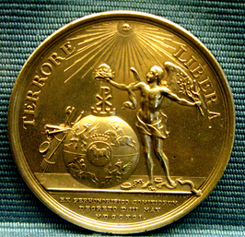
Medal wybity w 1791 z okazji uchwalenia Konstytucji 3 maja

Slide 12
Znaczenie Konstytucji 3 Maja dla Polski
Król Stanisław August opisał Konstytucję 3 Maja, według współczesnego mu zapisu, jako „opartą w głównej mierze na konstytucji Stanów Zjednoczonych, lecz bez błędów w niej zawartych, zaadaptowaną do warunków panujących w Polsce”. Rzeczywiście, w polskiej i amerykańskiej konstytucji widoczne są podobne wpływy oświeceniowe, jak np. myśl Monteskiusza o podziale i równowadze władzy pomiędzy organami – tak aby, według słów Konstytucji 3 Maja (artykuł V), „...całość państw, wolność obywatelska i porządek społeczności w równej wadze na zawsze zostały, trzy władze rząd narodu polskiego składać powinny i z woli prawa niniejszego na zawsze składać będą, to jest: władza prawodawcza w stanach zgromadzonych, władza najwyższa wykonawcza w królu i Straży i władza sądownicza w jurysdykcjach na ten koniec ustanowionych lub ustanowić się mających...” – jak również idea powołania dwuizbowego parlamentu.

Slide 13
Konstytucja przyznała władzę narodowi, aczkolwiek trudności budzi zdefiniowanie tego podmiotu. Ustrojodawcy zabrakło konsekwencji, przemyślanej koncepcji i ostatecznie nie był w stanie klarownie zdefiniować narodu, mimo iż często się do niego odwoływał. Naród należy definiować w kontekście konkretnego postanowienia Ustawy, gdyż w tekście aktu znajdujemy trzy różne rozumienia narodu: 1. naród, jako wszyscy mieszkańcy państwa (wszyscy poddani), bez względu na przynależność stanową; 2. naród, jako naród polityczny – a więc konkretny stan, szlachta; 3. naród, jako zamożna część wszystkich mieszkańców państwa, która sprawuje władzę polityczną. W kontekście rozważań o suwerenie naród rozumieć trzeba właściwie jako szlachtę, i to „posesyjną”

Slide 14
Konstytucja ograniczała nadmierne immunitety prawne i polityczne przywileje szlachty zagrodowej. Ograniczała również demokrację, pozbawiając część społeczeństwa (szlachtę gołotę, tzn. nieposiadającą dóbr ziemskich) praw politycznych. We wcześniejszym (18 kwietnia 1791) akcie prawnym „Miasta Nasze Królewskie wolne w państwach Rzeczypospolitej” prawa te nadano mieszczaństwu. W jego artykule III zastrzeżono, że będzie on integralną częścią Konstytucji. Akt ten nadawał mieszczaństwu prawo do bezpieczeństwa osobistego, prawo do posiadania majątków ziemskich, prawo zajmowania stanowisk oficerskich i stanowisk w administracji państwowej, prawo nabywania szlachectwa. W akcie tym obejmowano pospólstwo opieką „prawa i administracji rządowej”. Był to pierwszy krok w kierunku zniesienia poddaństwa chłopów i nadania praw wyborczych tej największej, a zarazem najbardziej wyzyskiwanej klasie społecznej.

Slide 15
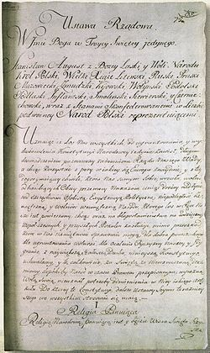
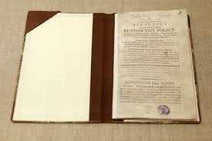
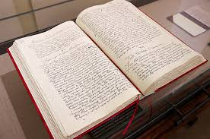
Rękopisy Konstytucji 3 Maja

Slide 16
Święto Konstytucji 3 Maja
Dzień 3 maja 1791 roku został uznany Świętem Konstytucji 3 Maja. Obchody tego święta były zakazane podczas rozbiorów, a ponownie jego obchodzenie zostało wznowione w II Rzeczypospolitej w kwietniu 1919 roku. Święto Konstytucji 3 Maja zostało zdelegalizowane przez hitlerowców i sowietów podczas okupacji Polski w czasie II wojny światowej, a po antykomunistycznych demonstracjach w 1946 r. nie było obchodzone w Polsce, natomiast zastąpione obchodami Święta 1 Maja. W styczniu 1951 r. święto 3 maja zostało oficjalnie zdelegalizowane przez władze komunistyczne. W roku 1981 ponownie władze świętowały uchwalenie majowej konstytucji. Do roku 1989 w tym dniu często dochodziło w Polsce do protestów i demonstracji antyrządowych i antykomunistycznych. Po zmianie ustroju, od kwietnia 1990 r. Święto Konstytucji 3 Maja należy do uroczyście obchodzonych polskich świąt. W roku 2007 po raz pierwszy na Litwie obchodzono święto Konstytucji 3 maja.

Slide 17
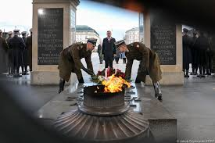

Slide 18
Julia Majchrzak kl. Via

